Slide 1
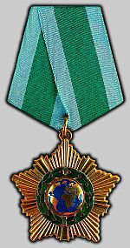
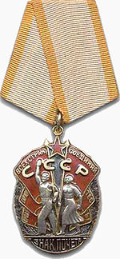
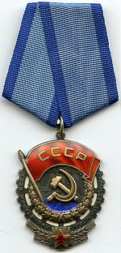
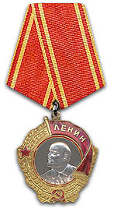
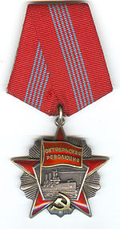
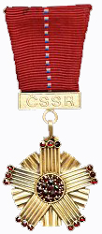
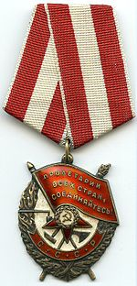
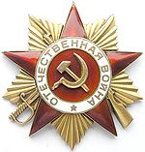
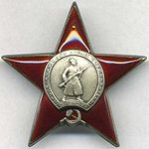
Международная научно-практическая конференция
«От школьного проекта к профессиональной карьере»
МБОУ СОШ №32 «Эврика-развитие» г. Волжского Волгоградской области
Календарь 2015
Незабытый подвиг летчика-героя
Работу выполнил:
Ученик 6 класса В
Лыгин Данил
Руководитель: Кугут И.А., учитель географии

Slide 2
ЗИМА
ВЕСНА
Декабрь
Март
2015
Январь
Апрель
Февраль
Май
ЛЕТО
ОСЕНЬ
Июнь
Сентябрь
Июль
Октябрь
Август
Ноябрь

Slide 3
15 декабря 1943 года 8 истребителей провели воздушный бой с 25 пикировщиками . Со второй атаки Иван Березуцкий сбил один "Юнкерс", другой поджёг Алексей Маресьев.
Декабрь
Понедельник
Вторник
Среда
Четверг
Пятница
Суббота
Воскресенье
1
2
3
4
5
6
7
8
9
10
11
12
13
14
15
16
17
18
19
20
21
22
23
24
25
26
27
28
29
30
31
Кликните на дату –откроется событие; кликните на событие –оно закроется

Slide 4
Январь
Понедельник
Вторник
Среда
Четверг
Пятница
Суббота
Воскресенье
1
2
3
4
5
6
7
8
9
10
11
12
13
14
15
16
17
18
19
20
21
22
23
24
25
26
27
28
29
30
31

Slide 5
Февраль
Понедельник
Вторник
Среда
Четверг
Пятница
Суббота
Воскресенье
1
2
3
4
5
6
7
8
9
10
11
12
13
14
15
16
17
18
19
20
21
22
23
24
25
26
27
28

Slide 6
Март
17 марта 1942 года самолёт-истребитель ЯК-1 старшего лейтенанта Алексея Маресьева в воздушном бою был подбит, при падении самолёта лётчику раздробило обе ступни и голени.
Понедельник
Вторник
Среда
Четверг
Пятница
Суббота
Воскресенье
1
2
3
4
5
6
7
8
9
10
11
12
13
14
15
16
17
18
19
20
21
22
23
24
25
26
27
28
29
30
31
Кликните на дату –откроется событие; кликните на событие –оно закроется

Slide 7
25 апреля 1990 года был назван почётным гражданином города Орла.
6 апреля 1985г. получил орден Великой Отечественной войны 1-й степени - за храбрость, стойкость и мужество, проявленные в борьбе с немецко-фашистскими захватчиками.
4 апреля недалеко от деревни Плав в Новгородской области, еле живого лётчика обнаружили двое мальчишек из этой деревни. Протяжённость пути Маресьева составила около двадцати километров.
27 апреля 2001 года. А.П. Маресьеву вручили благодарность Президента России- за многолетнюю плодотворную работу по патриотическому воспитанию молодёжи, социальной защите ветеранов, укреплению дружбы между народами
Апрель
Понедельник
Вторник
Среда
Четверг
Пятница
Суббота
Воскресенье
1
2
3
4
5
6
7
8
9
10
11
12
13
14
15
16
17
18
19
20
21
22
23
24
25
26
27
28
29
30
Кликните на дату –откроется событие; кликните на событие –оно закроется

Slide 8
8 мая 1967 года Маресьев участвовал в церемонии зажжения вечного огня у Могилы Неизвестного Солдата.
19 мая 1976 года получил Орден «Дружбы народов»
19 мая 1986 года получил Орден «Ленина»
14 мая 1996 года получил Почётная грамота Правительства Российской Федерации — за мужество, проявленное в годы Великой Отечественной войны, активное участие в патриотическом воспитании молодёжи и в связи с 80-летием со дня рождения
16 мая 1996 года получил «За заслуги перед отечеством III степени»- за выдающиеся заслуги перед государством и большой вклад в патриотическое воспитание подрастающего поколения
20 мая 2006 года в честь 90-летия со дня рождения знаменитого лётчика в Камышине был торжественно открыт монумент, расположенный недалеко от дома, где жил Алексей Маресьев.
18 мая 2001 года в Театре Российской армии намечался торжественный вечер по случаю 85-летия Маресьева, но буквально за час до начала концерта у Алексея Петровича случился инфаркт, после которого он скончался.
4 мая 2000 года получил Орден «Дружбы»- за многолетнюю плодотворную работу по социальной защите ветеранов, патриотическому воспитанию молодёжи и укреплению дружбы между народами
Май
Понедельник
Вторник
Среда
Четверг
Пятница
Суббота
Воскресенье
1
2
3
4
5
6
7
8
9
10
11
12
13
14
15
16
17
18
19
20
21
22
23
24
25
26
27
28
29
30
31
Кликните на дату –откроется событие; кликните на событие –оно закроется

Slide 9
Июнь
7 июня 1977 года — почётный гражданин города Комсомольск-на-Амуре.
23 июня 1942 года получил Орден Красного Знамени- за образцовое выполнение боевых заданий командования на фронте борьбы с немецкими захватчиками и проявленные при этом доблесть и мужество
Понедельник
Вторник
Среда
Четверг
Пятница
Суббота
Воскресенье
1
2
3
4
5
6
7
8
9
10
11
12
13
14
15
16
17
18
19
20
21
22
23
24
25
26
27
28
29
30
Кликните на дату –откроется событие; кликните на событие –оно закроется

Slide 10
20 июля 1943 года Алексей Маресьев во время воздушного боя с превосходящими силами противника спас жизни 2 советских лётчиков и сбил сразу два вражеских истребителя Fw.190, прикрывавших бомбардировщики Ju.87
11 июля 1973 года — почётный гражданин города Стара-Загора, Болгария.
6 июля 1943 года начал свой новый боевой счёт Алексей Маресьев. За два дня, летая на Ла-5, он сбил пять вражеских самолётов
Июль
Понедельник
Вторник
Среда
Четверг
Пятница
Суббота
Воскресенье
1
2
3
4
5
6
7
8
9
10
11
12
13
14
15
16
17
18
19
20
21
22
23
24
25
26
27
28
29
30
31
Кликните на дату –откроется событие; кликните на событие –оно закроется

Slide 11
Первый боевой вылет Маресьева состоялся 23 августа 1941 года в районе Кривого Рога
24 августа 1943 года Маресьеву было присвоено звание Героя Советского Союза за спасение жизни двух летчиков и сбитие двух немецких истребителей.
24 августа 1943 года получил Орден «Ленина»
Август
Понедельник
Вторник
Среда
Четверг
Пятница
Суббота
Воскресенье
1
2
3
4
5
6
7
8
9
10
11
12
13
14
15
16
17
18
19
20
21
22
23
24
25
26
27
28
29
30
Кликните на дату –откроется событие; кликните на событие –оно закроется
31

Slide 12
3 сентября 1968 года был назван почётным гражданином города Камышин Волгоградской области.
Сентябрь
Понедельник
Вторник
Среда
Четверг
Пятница
Суббота
Воскресенье
1
2
3
4
5
6
7
8
9
10
11
12
13
14
15
16
17
18
19
20
21
22
23
24
25
26
27
28
29
30
Кликните на дату –откроется событие; кликните на событие –оно закроется

Slide 13
7 октября 1960 года состоялась премьера оперы «Повесть о настоящем человеке» С. С. Прокофьева в Большом театре.
Октябрь
Понедельник
Вторник
Среда
Четверг
Пятница
Суббота
Воскресенье
1
2
3
4
5
6
7
8
9
10
11
12
13
14
15
16
17
18
19
20
21
22
23
24
25
26
27
28
29
30
31
Кликните на дату –откроется событие; кликните на событие –оно закроется

Slide 14
Ноябрь
Понедельник
Вторник
Среда
Четверг
Пятница
Суббота
Воскресенье
1
2
3
4
5
6
7
8
9
10
11
12
13
14
15
16
17
18
19
20
21
22
23
24
25
26
27
28
29
30

